Slide 1



Мобільний застосунок для навчання UX/UI дизайну з функцією автоматизованого ШІ-аналізу інтерфейсів
Виконала: Таранова Аліна1, ПЗПІ-22-3
Керівник: доц. кафедри ПІ Ірина Груздо
Липень 2026

Slide 2
Мета роботи
Мета розробки: створення мобільного застосунку, для навчання UX/UI дизайну з функцією ШІ-аналізу інтерфейсів.
Актуальність теми: сьогодні в Україні немає застосунку, який би вирішував задачі інтерактивного навчання UX/UI дизайну, використовував би сучасні технології штучного інтелекту для автоматизованого аналізу інтерфейсів та враховував би відповідність світовим принципам юзабіліті й цифрової доступності.
Липень 2026

Slide 3
Аналіз предметної галузі
Розглянуті існуючі аналоги: Figma Learn та Figma Community, Coursera та Udemy, Uxcel Go, Google UX Design Certificate
Вітчизняних мобільних додатків для навчання саме UX/UI-дизайну на момент аналізу не виявлено взагалі.
Виявлені проблеми:
Відсутність сучасних мобільних інструментів для інтерактивного та практичного навчання.
Відсутність швидкого способу отримання якісного фідбеку на розроблені користувачем інтерфейси.
Недостатній рівень мотивації через відсутність ігрових та персоналізованих елементів.
Липень 2026

Slide 4
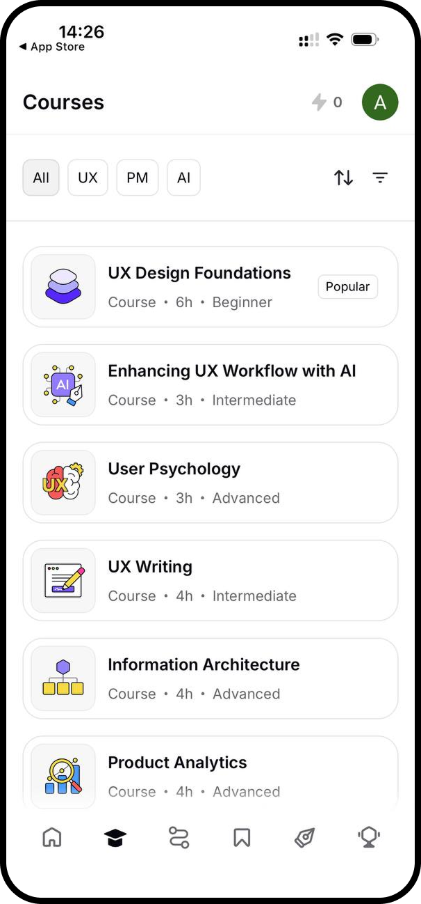
Постановка задачі
Задача: проєктування та розробка кросплатформного мобільного застосунку «DesignScout» для навчання UX/UI дизайну у форматі MVP (Minimum Viable Product).
Критерії успішності:
Наявність стабільного демонстраційного прототипу з реалізованими базовими функціями.
Відповідність програмного коду архітектурним стандартам мобільних додатків.
Успішне проходження основних користувацьких сценаріїв.
Липень 2026

Slide 5



Вибір технологій розробки
Технічна реалізація проєкту передбачає побудову клієнтської частини застосунку з використанням фреймворку React Native (мовою TypeScript) та середовища Expo (керований workflow), що дозволить забезпечити єдину кодову базу для операційних систем Android та iOS.
Figma — основний інструмент для створення UX/UI-дизайну та інтерактивних прототипів.
Липень 2026

Slide 6
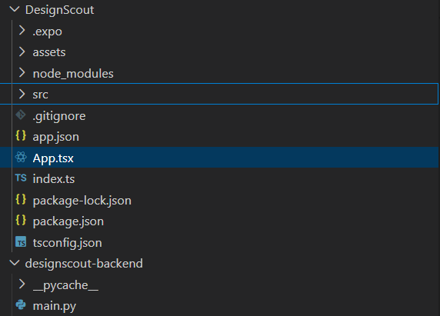
Архітектура створенного програмного забезпечення
Архітектура DesignScout побудована за клієнт-серверною моделлю, де клієнтською частиною є мобільний застосунок на базі React Native, а серверною – веб‑сервіс, реалізований за допомогою Python та фреймворку FastAPI. Взаємодія між клієнтом та сервером здійснюється через HTTP з використанням REST API, передача даних виконується у форматі JSON, що спрощує інтеграцію та налагодження.
Основні екрани: HomeScreen, WelcomeScreen, LessonsScreen, LessonDetailScreen, QuizScreen, PracticeScreen, AnalysisScreen, AnalysisResultScreen, ProfileScreen та SettingsScreen
Головна навігація: нижній таб-бар
Липень 2026

Slide 7
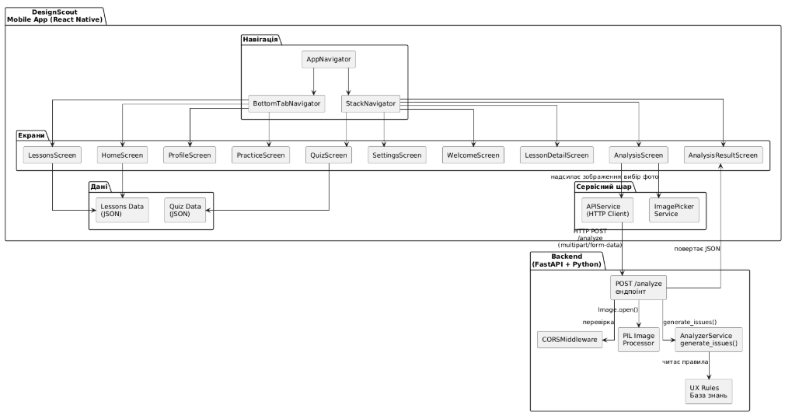
UML-проєктування: діаграма компонентів
Клієнтська частина складається з набору екранів, модуля навігації та сервісного шару, який формує HTTP-запити до серверного API.
Серверна частина, реалізована на FastAPI, приймає зображення через ендпоінт /analyze, передає його до модуля обробки зображень (PIL) та модуля генерації UX-проблем (AnalyzerService), після чого повертає структурований JSON-результат клієнту.
Липень 2026

Slide 8
Освітня складова DesignScout
Модуль | Теми уроків
Вступ до UX/UI | Поняття UX та UI, ролі дизайнера, етапи дизайн-процесу (Design Thinking), патерни мобільної навігації
Кожен урок містить теоретичний блок та інтерактивне практичне завдання, яке дозволяє одразу перевірити, чи зрозумів користувач матеріал.
Структура та компоновка | Візуальна ієрархія, закони Гештальту, сітки та система відступів (8pt Grid), патерни розміщення контенту
Навігація та архітектура | Інформаційна архітектура, патерни мобільної навігації, User Flow та сценарії
Колір, типографіка та UI | Теорія кольору, контраст і доступність (WCAG 2.1), основи UI-типографіки
Взаємодія та Usability | Розміри інтерактивних елементів (Закон Фіттса), дизайн форм, зворотний зв'язок
Липень 2026

Slide 9
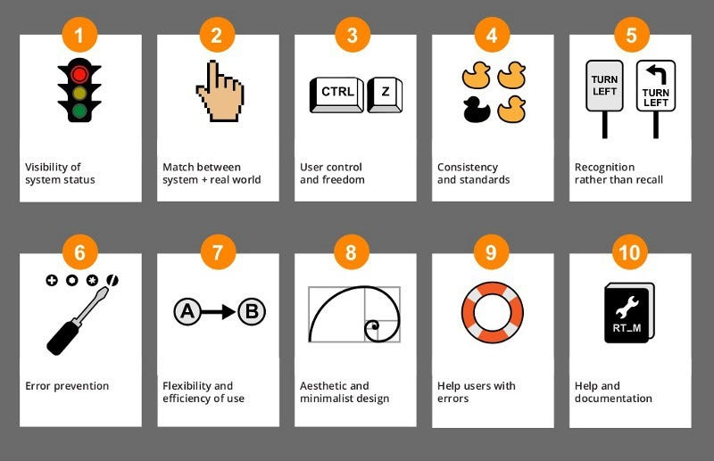
Приклади найцікавіших методів
Метод програмного імітаційного моделювання поведінки ШІ-системи.
Для імітації роботи комп’ютерного зору (Computer Vision) розроблено алгоритм стохастичної генерації UX-проблем generate_realistic_issues.
Автоматизована перевірка на відповідність евристикам Нільсена та стандартам доступності
Алгоритм використовує словник UX_RULES, який містить базу знань про найпоширеніші помилки.
Липень 2026

Slide 10
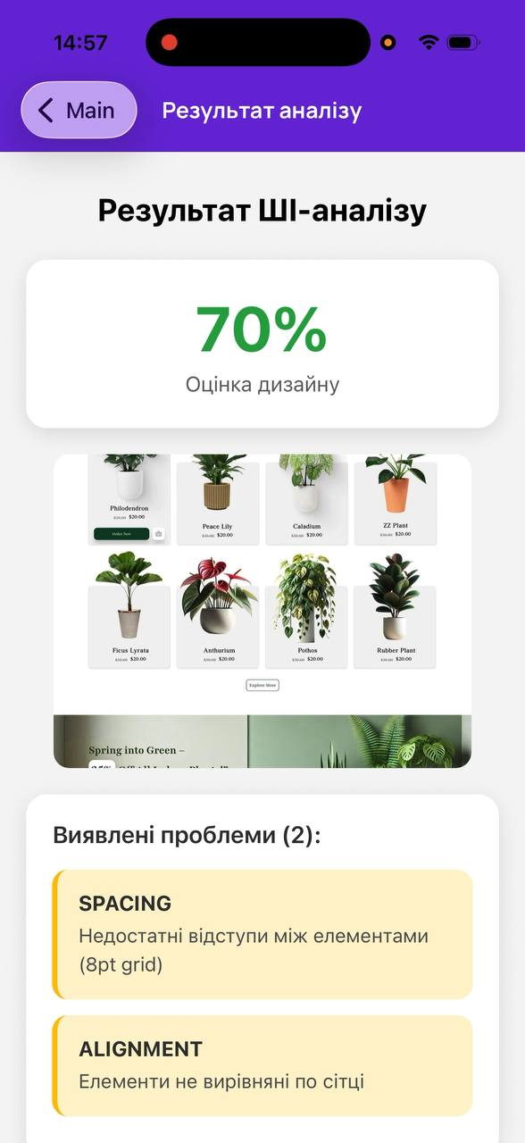
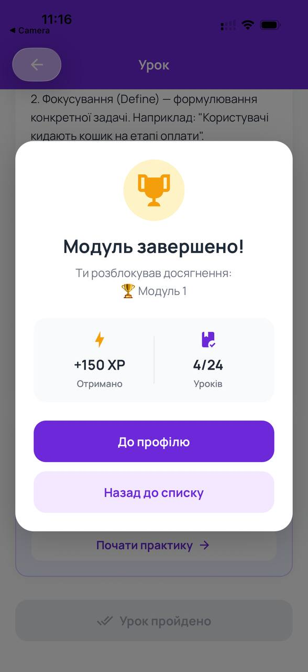
Дизайн розробленого застосунку
З метою забезпечення інклюзивності (Accessibility) в UX-логіку закладено такі принципи:
Сенсорна доступність.
Зворотний зв'язок.
Прогресивне розкриття інформації.
Липень 2026

Slide 11
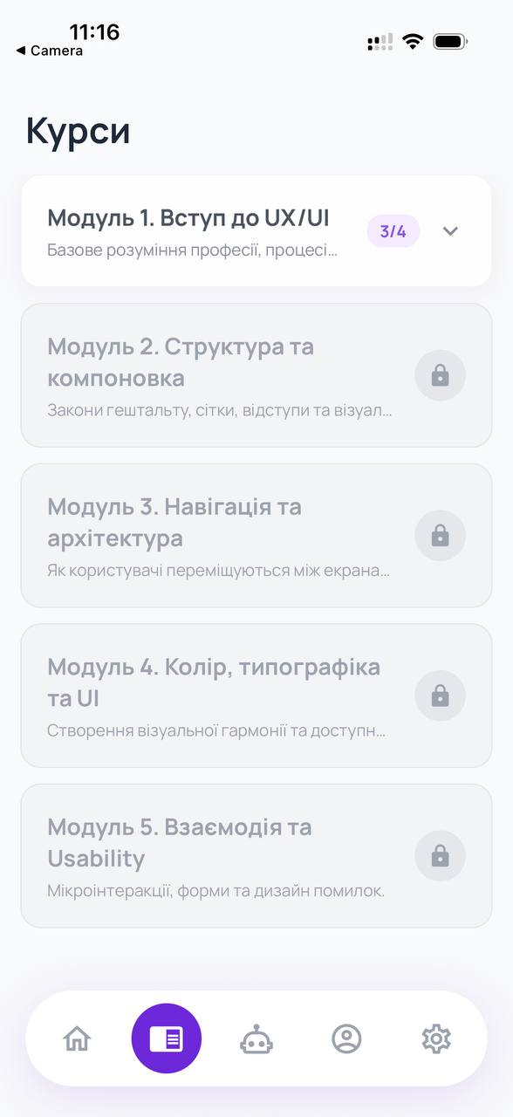
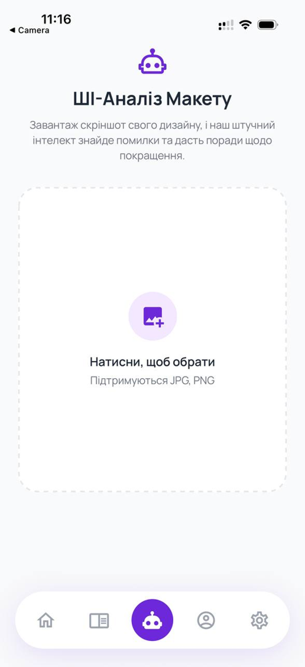
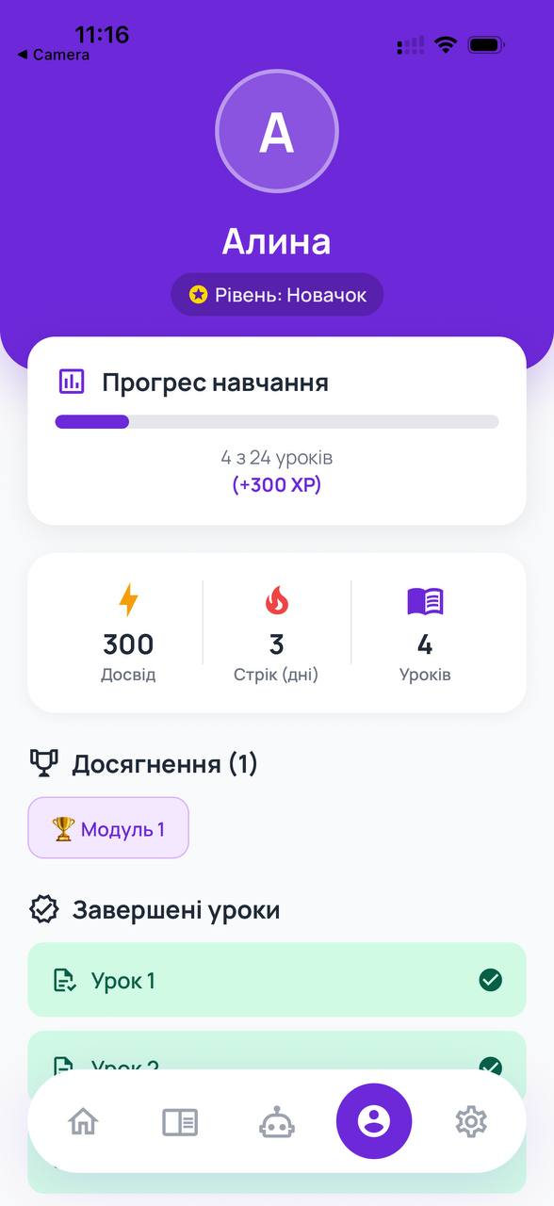
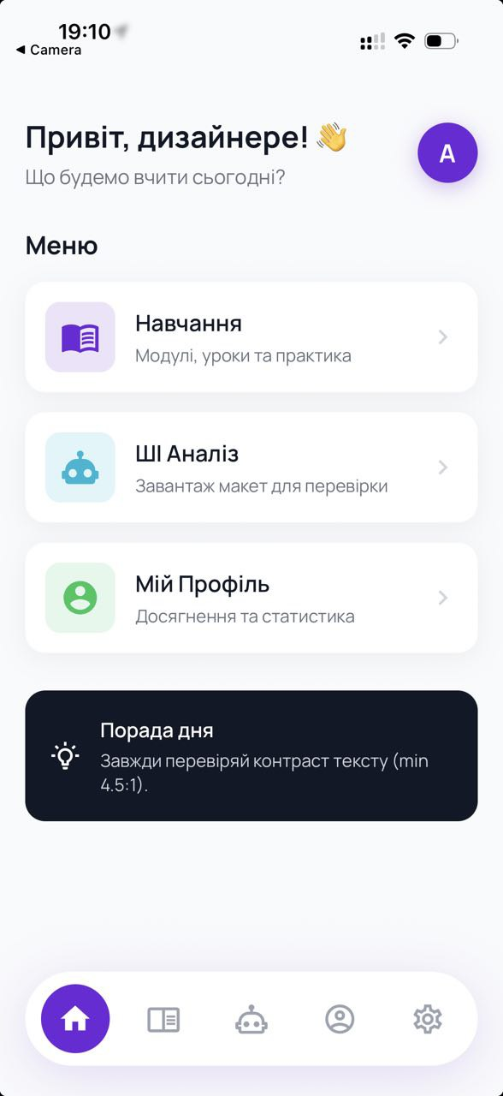
Приклад реалізації
Скріншоти основних екранів: мій профіль, аналіз макету, екран курсів, головний екран.
На нинішний версії додаток спрямований на навчання базового рівня.
Візуалізація: іконки, прогрес-бар.
Липень 2026

Slide 12
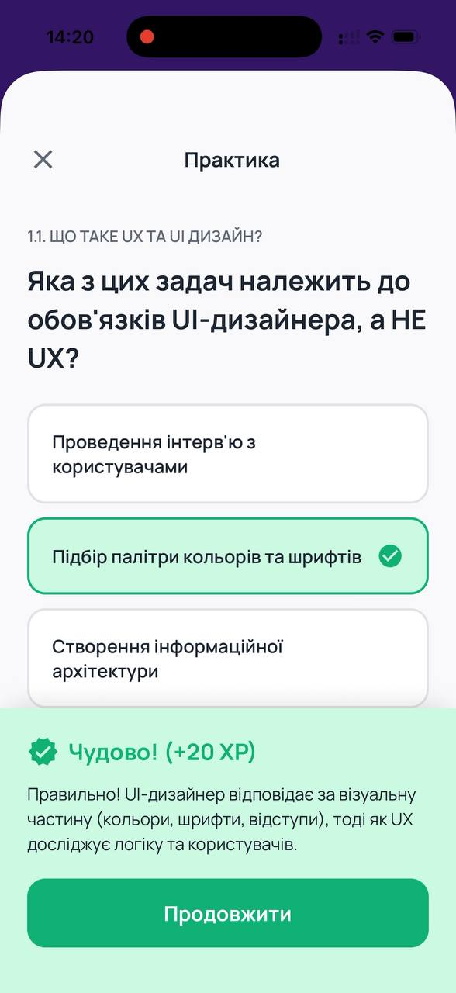
Інтерфейс користувача
Липень 2026

Slide 13
Тестування
Основний підхід можна охарактеризувати як експлораторне тестування.
Протестовано функціонал аналізу макетів інтерфейсу. Виконано 6 тестів.
Здійснювався вибір зображення з галереї пристрою, надсилання його на сервер для аналізу та отримання результатів. Перевірялася коректність відображення загальної оцінки дизайну (score), списку виявлених проблем і робота переходу до екрана з результатами.
Перевірка на відсутність доступу до галереї пристрою, недоступність сервера аналізу та спробу запустити аналіз без попереднього вибору зображення
Липень 2026

Slide 14

Підсумки
У результаті проведеного аналізу предметної області було досліджено існуючі підходи до навчання UX/UI-дизайну.
Розроблено архітектуру застосунку, що складається з клієнтської частини на базі React Native (Expo, TypeScript) та серверної частини на основі FastAPI.
Реалізовано інтерфейс для перегляду навчальних матеріалів, проходження тестів, виконання практичних завдань та запуску аналізу макетів інтерфейсу.
У подальшому планується удосконалення модуля аналізу інтерфейсу через застосування більш складних моделей машинного навчання, інтеграції з онлайн-платформами для зберігання портфоліо дизайнерів, введення рівнів навчання від початкового до професіонального. Також планується введення тарифних планів(basic, premium), як частина монетизації.
Липень 2026

Slide 15
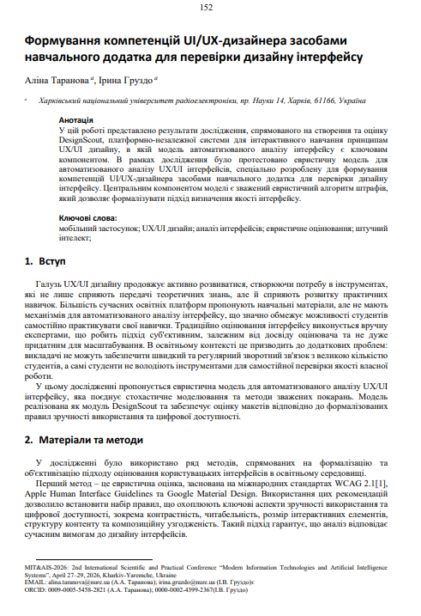
Впровадження програмного запезпечення
Результати розробки застосунку DesignScout були представлені та апробовані в рамках 2-ї Міжнародної науково-практичної конференції «Сучасні інформаційні технології та системи штучного інтелекту MIT&AIS-2026» (м. Харків, 2026 р.) у вигляді тез доповіді.
Липень 2026

